Slide 1
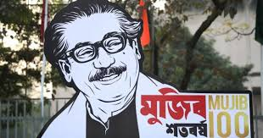
সবাইকে শুভেচ্ছা

Slide 2
পরিচিতি
পরিচিতি
পরিচিতি
নিমাই চন্দ্র মন্ডল
সহকারী শিক্ষক
পলাশী মাধ্যমিক বিদ্যালয়
রোহিতা, মনিরামপুর,
যশোর।
শ্রেণি : নবম-দশম
বিষয় : বাংলা প্রথম পত্র
সময় : ৪৫ মিনিট

Slide 3
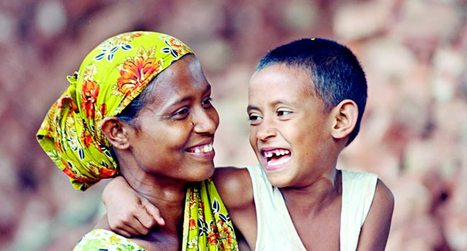
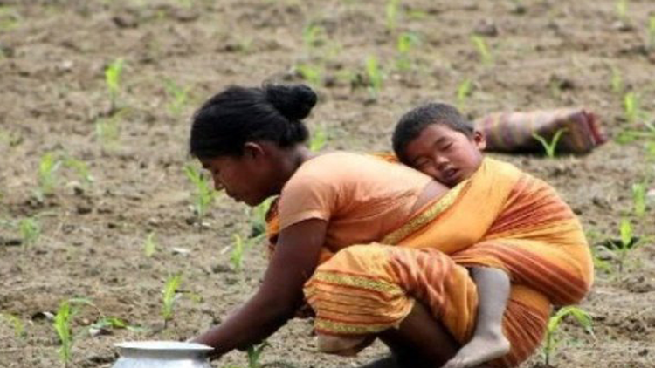
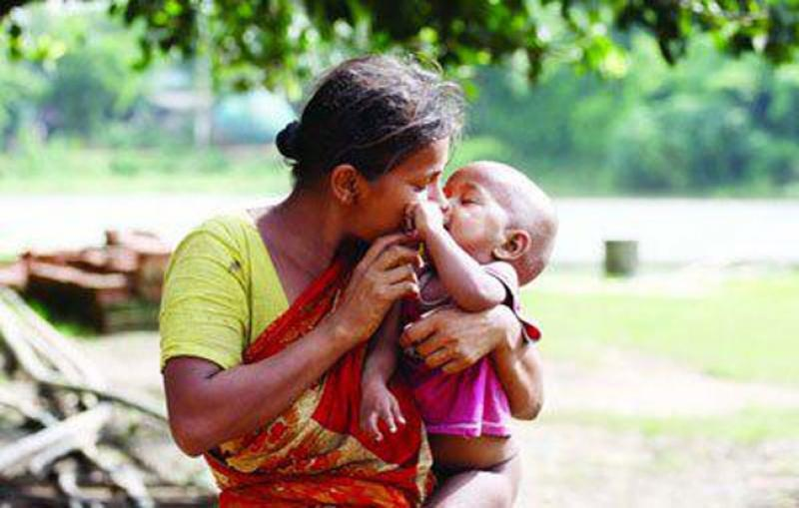

Slide 4
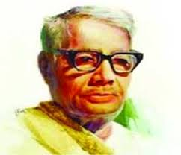
পাঠ-পরিচিতি
“পল্লিজননী”
জসীম উদ্‌দীন

Slide 5
শিখনফল
এই পাঠ শেষে শিক্ষার্থীরা----
১, কবি পরিচিত বলতে ও লিখতে পারবে।
২, নতুন শব্দের অর্থ বলতে ও লিখতে পারবে।
৩, সন্তানের প্রতি মায়ের অকৃত্রিম ভালোবাসা বর্ণনা করতে পারবে।

Slide 6
কবি-পরিচিতি
পেশা : ১৯৩১ খ্রিষ্টাব্দ থেকে ১৯৩৭ খ্রিষ্টাব্দ পর্যন্ত কলকাতা বিশ্ববদ্যালয়ে কর্মরত ছিলেন। ঢাকা বিশ্ববিদ্যালয়ে অধ্যাপনা করেন। প্রাদেশিক সরকারের প্রচার বিভাগের পাবলিসিটি অফিসার নিযুক্ত হন। তিনি আমৃত্যু সাহিত্য সাধনায় নিমগ্ন ছিলেন।
জসীমউদ্‌দীন
জন্ম : ১৯০৩সালের ৩০শে অক্টোবর,ফরিদপুর জেলার তাম্বুলখানা গ্রামে, মাতুলালয়ে।
পিতৃ পরিচয় : পিতার নাম : আনসারউদ্দীন মোল্লা।
শিক্ষাজীবন : মাধ্যমিক ফরিদপুর জিলা স্কুল। উচ্চ মাধ্যমিক রাজেন্দ্র কলেজ, ফরিদপুর। উচ্চতর শিক্ষা বিএ রাজেন্দ্র কলেজ, ফরিদপুর; এম এ বাংলা ১৯৩১, কলকাতা বিশ্ববিদ্যালয়।
সাহিত্যকর্ম : কাহিনিকাব্য নক্সী কাঁথার মাঠ, সোজন বাদিয়ার ঘাট, খন্ডকাব্য : রাখালী, বালুচর, ধানখেত, মাটির কান্না। গদ্যগ্রন্থ : চলে মুসাফির, যাদের দেখেছি। শিশুতোষ রচনা : হাসু, এক পয়সার বাঁশী। নাটক : পদ্মাপার, বেদের মেয়ে, মধুমালা।
পুরস্কার : একুশে পদক, বিশ্ব-ভারতী বিশ্ববিদ্যালয় প্রদত্ত সন্মানসূচক ডি-লিট ডিগ্রি।
জীবনাবসান : ১৪ই মার্চ, ১৯৭৬ খ্রিষ্টাব্দ।

Slide 7
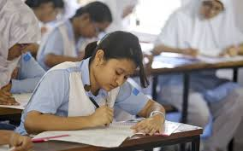
একক কাজ
উপরের ছবি দেখে ৫টি বাখ্য তৈরী কর।

Slide 8
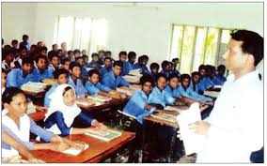
আদর্শ পাঠ
সরব পাঠ

Slide 9
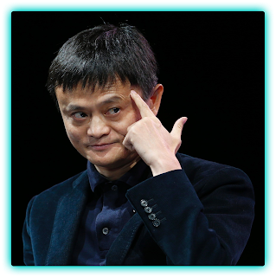
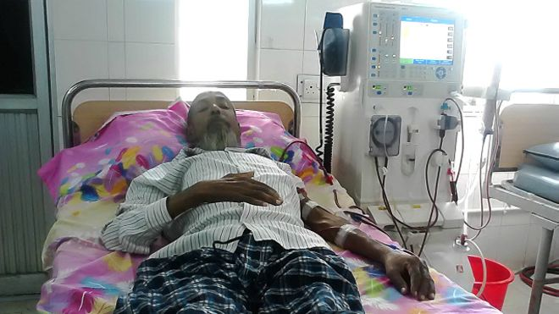
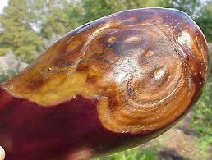
নতুন শব্দের অর্থ
১,”শিয়র”
১,মাথা।
২,অসুস্থ।
২,”রুগ্ন”
৩,”পচান”
৩,পচে গেছে এমন।
৪,”নীর”
৪,পানি।

Slide 10
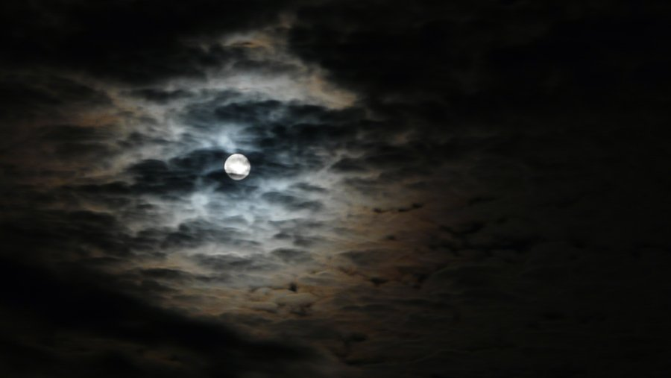
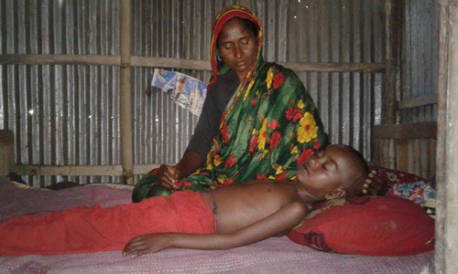
রাত থম থম স্তব্ধ নিঝুম, ঘোর– ঘোর– আন্ধার,
নিশ্বাস ফেলি তাও শোনা যায় নাই কোথা সাড়া কার।
রুগ্‌ণ ছেলের শিয়রে বসিয়া একেলা জাগিছে মাতা,
করুণ চাহনি ঘুম ঘুম যেন ঢুলিছে চোখের পাতা।

Slide 11
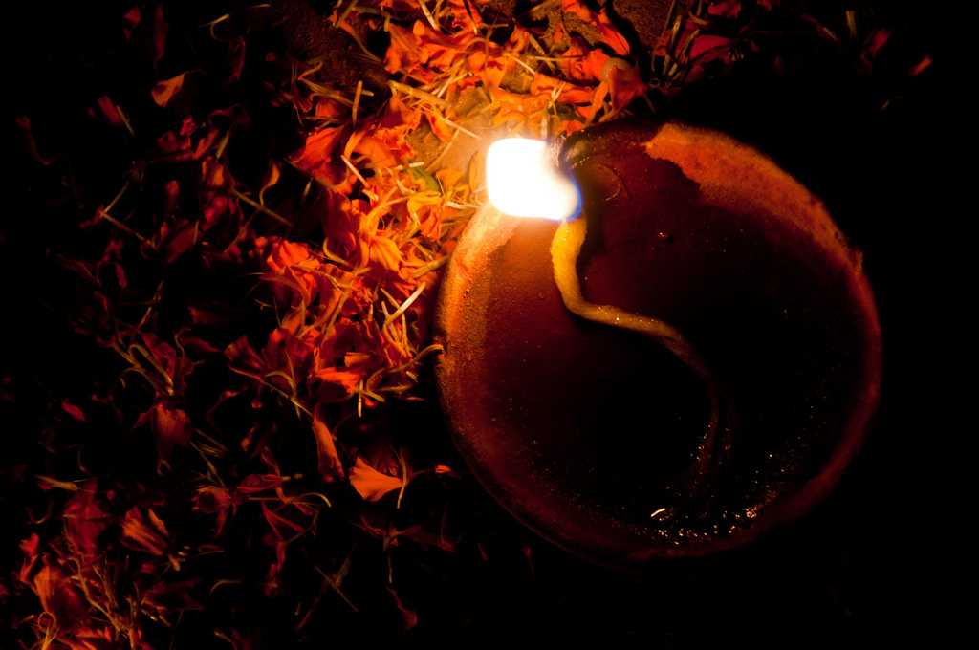
শিয়রের কাছে নিবু নিবু দীপ ঘুরিয়া ঘুরিয়া জ্বলে,
তারি সাথে সাথে বিরহী মায়ের একেলা পরাণ দোলে।
ভন ভন ভন জমাট বেঁধেছে বুনো মশকের গান
এদো ডোবা হতে বহিছে কঠোর পচান পাতার ঘ্রাণ।

Slide 12
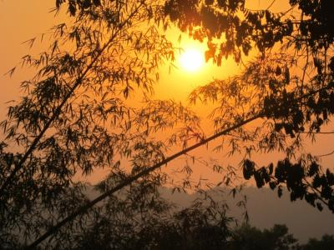
ছোট কুঁড়েঘর ,বেড়ার ফাঁকেতে আসিছে শীতের বায়ু,
শিয়রে বসিয়া মনে মনে মাতা গণিছে ছেলের আয়ু।
ছেলে কয়, ‘মারে, কত রাত আছে, কখন সকাল হবে,
ভালো যে লাগে না, এমনি করিয়া কেবা শুয়ে থাকে কবে।’

Slide 13
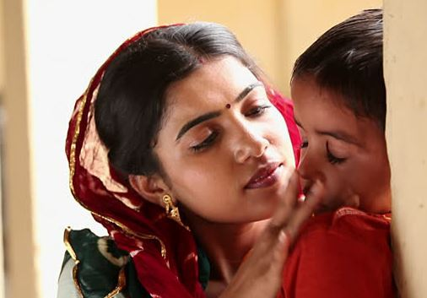
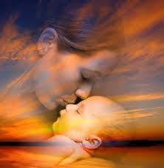
মা কয়, ‘বাছারে!চুপটি করিয়া ঘুমো ত একটি বার’,
ছেলে রেগে কয় , ‘ঘুম যে আসে না কি করিব আমি তার।’
পাণ্ডুর গালে চুমো খায় মাতা।সারা গায়ে দেয় হাত,
পারে যদি বুকে যত স্নেহ আছে ঢেলে দেয় তারি সাথ।

Slide 14
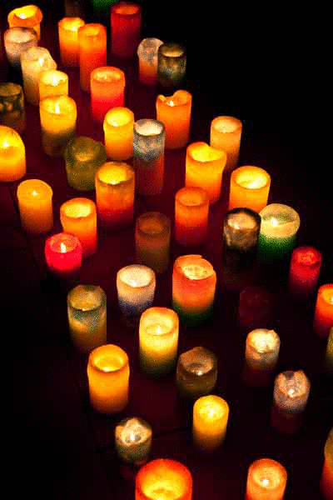
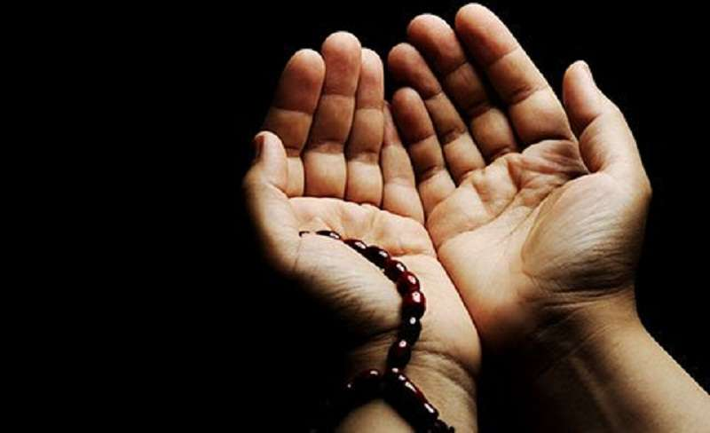
নামাজের ঘরে মোমবাতি মানে, দরগায় মানে দান,
ছেলেরে তাহার ভালো করে দাও কাঁদে জননীর প্রাণ।
ভালো করে দাও আল্লা রসুল ভালো করে দাও পীর,
কহিতে কহিতে মুখখানি ভাসে বহিয়া নয়ন নীর!

Slide 15
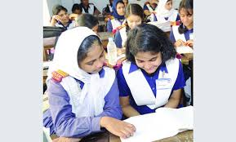
জোড়ায় কাজ
১, উপরের ছবি দেখে পাঁচটি বাক্য তৈরী কর।

Slide 16
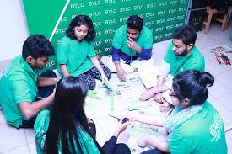
দলিয় কাজ
ক=দল
১, মা কেন ছেলের শিয়রে বসে আছেন ?
অনুধাবনমূলক প্রশ্ন, সময় = ৬ মিঃ
খ = দল
১, ‘একেলা জাগিছে মাতা’- চরণ দ্বারা কী বোঝানো হয়েছে ?
ঘ = দল
১, ‘ভালো যে লাগে না’- পল্লিজননী ছেলে একথা বলেছে কেন?
গ= দল
১, ‘বিরহী মায়ের একেলা পরাণ দোলে’- কথাটির দ্বারা কী বোঝানো হয়েছে ?

Slide 17
মূল্যায়ণ
১,’পচন’ শব্দের অর্থ কী ?
১,পচে গেছে এমন।
২, জসীম উদ্‌দীন কোন বিশ্ববিদ্যালয় থেকে ডি ,লিট , ডিগ্রি লাভ করেন ?
২, বিশ্বভারতী বিশ্ববিদ্যালয়।
৩, বেড়ার ফাঁক দিয়ে কী আসছে ?
৩, শীতের বায়ু।
৪, কুয়াশা কাফন ধরে কারা চলে ?
৪, জোনাকি মেয়েরা।
৫, এদো ডোবা থেকে কীসের ঘ্রাণ আসছে ?
৫, পচে যাওয়া পাতার।

Slide 18
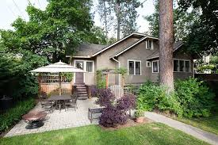
বাড়ির কাজ
১, ‘পল্লিজননী’ কবিতায় মাতৃস্নেহের যে রুপটি ফুটে উঠেছে, তা ব্যাখ্যা করো।

Slide 19
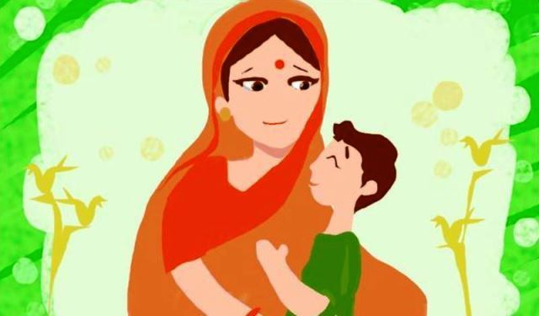
সবাইকে ধন্যবাদ

